Slide 1
Registrace na Hybridní Aukce
Conligus

Slide 2
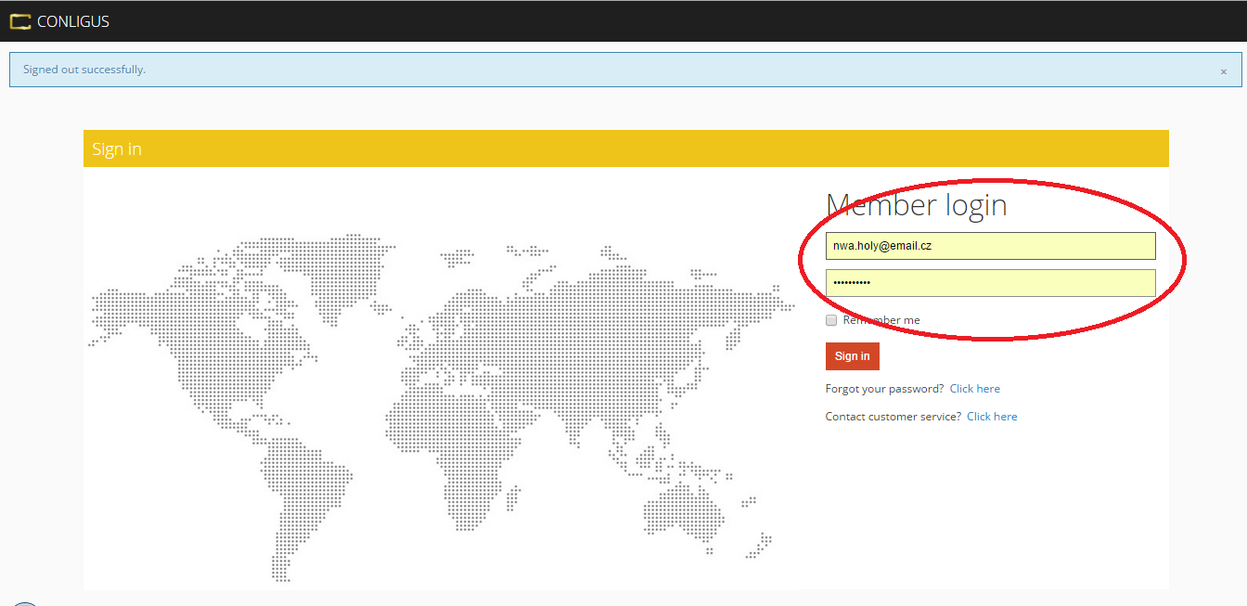
Přihlášení do Back Office
Zadejte svůj e-mail a heslo

Slide 3
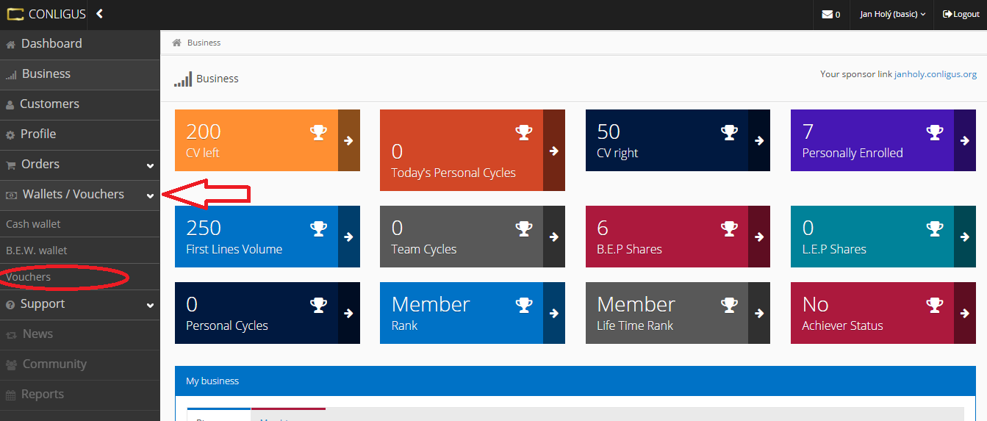
Wallets/Vouchers
Klikněte na Wallets/Vouchers a pak Vouchers

Slide 4
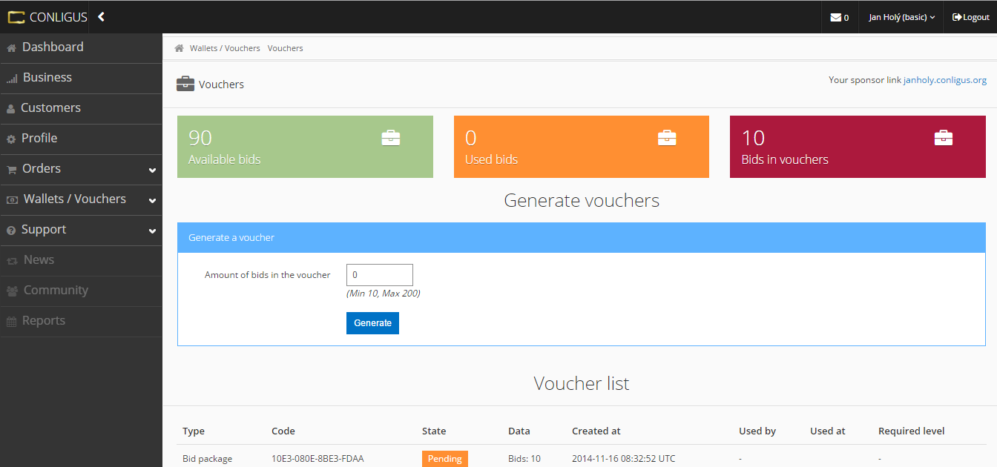
Generování Voucheru
Zadejte kolik chcete příhozů ve Voucheru
Po té klikněte na GENERATE a dole vám vyskočí Voucher KÓD

Slide 5
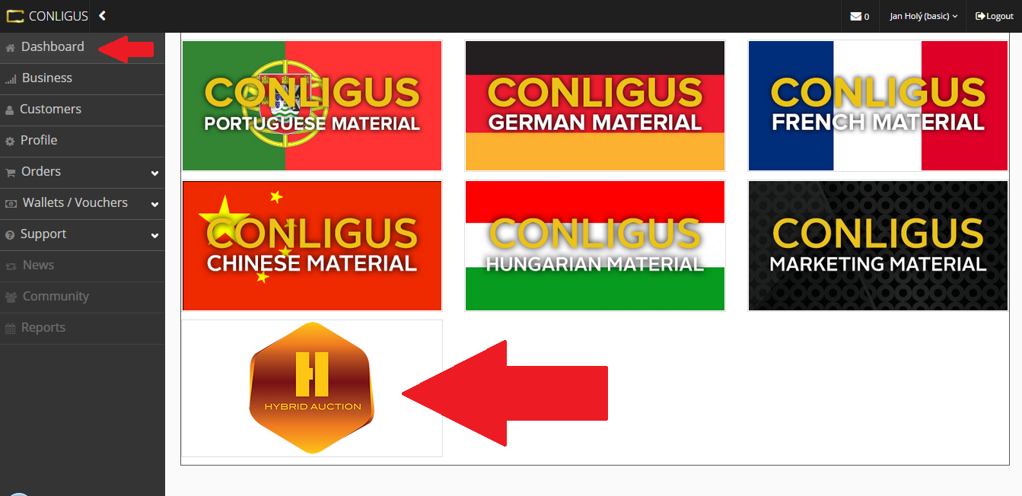
Registrace do Hybridní aukce
Klikněte na Dashboard a sjeďte až dolů a kliněte na Hybrid Auciton

Slide 6
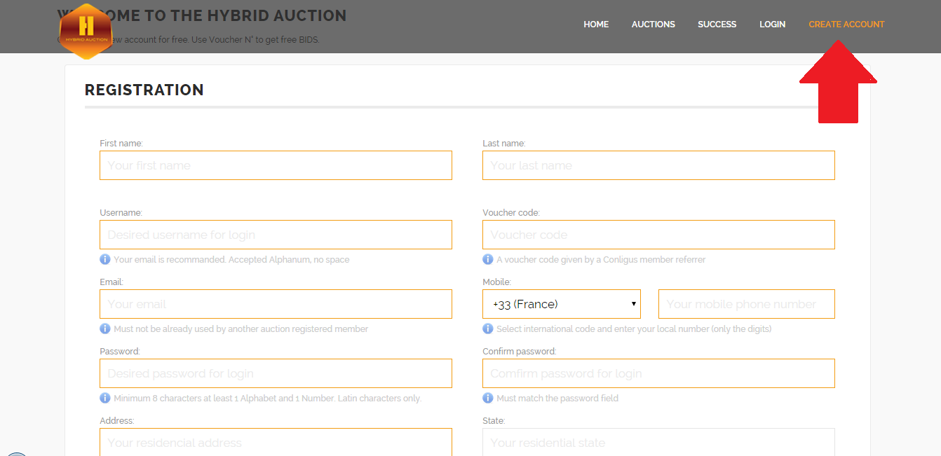
Vytvoření účtu v Hybridní Aukci
Zde zadáte voucher kód ze snímku 4

Slide 7
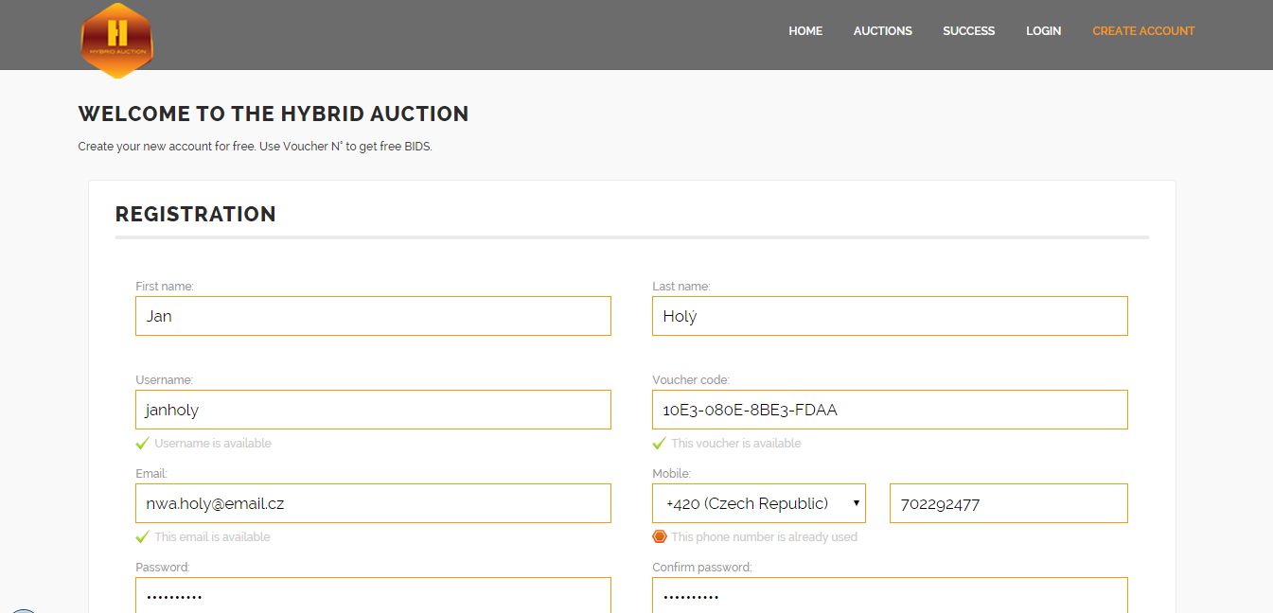
Vyplnění údajů

Slide 8
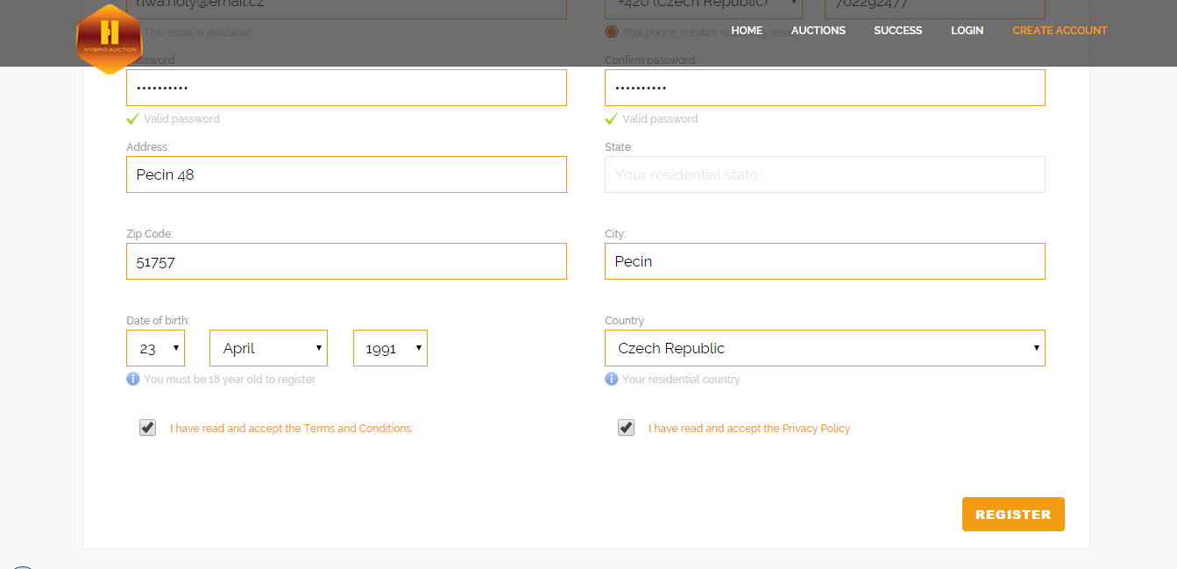
Vyplnění údajů
Klikněte na Register

Slide 9
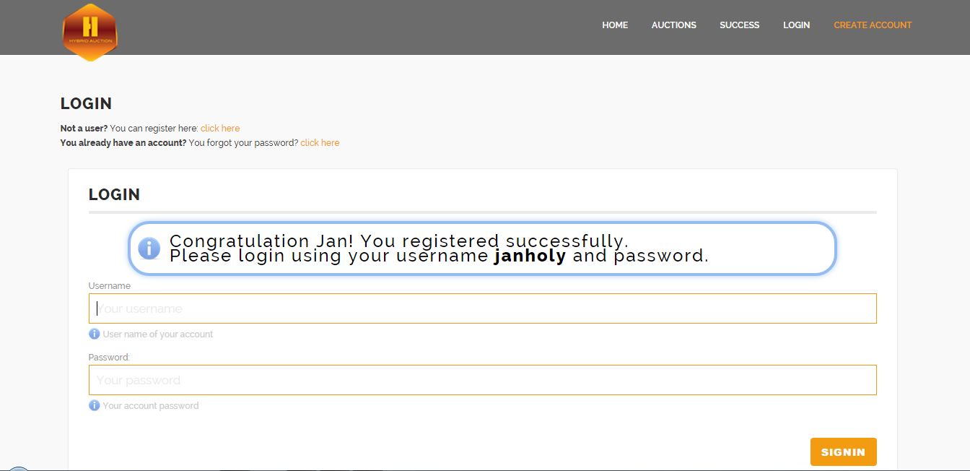
Gratulace k vytvoření
Nic nevyplňujte a jděte na další snímek

Slide 10
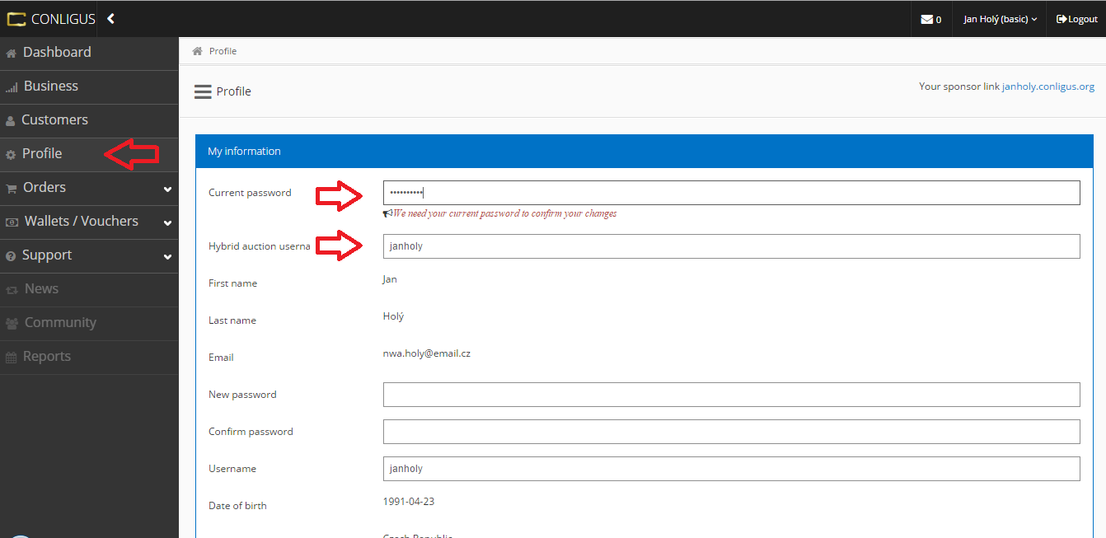
Spárování účtů Aukce vs Conligus
Zadejte přihlašovací údaje co máte v Hybridní Aukci a sjeďte dolu a klikněte na Save znázorněno v dalším snímku.
Heslo v Hydridní aukci
Přihlašovací jméno v Hybridní aukci

Slide 11
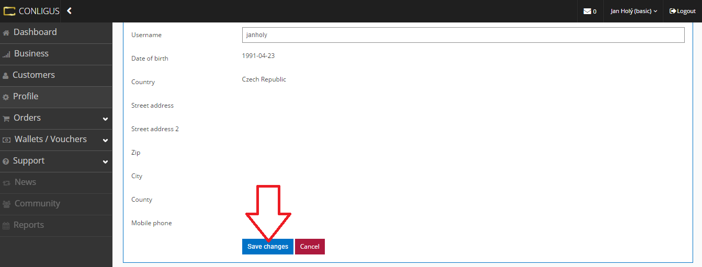
Spárování účtů Aukce vs Conligus
Po uložení se vrátíte na přihlášení do Aukce

Slide 12
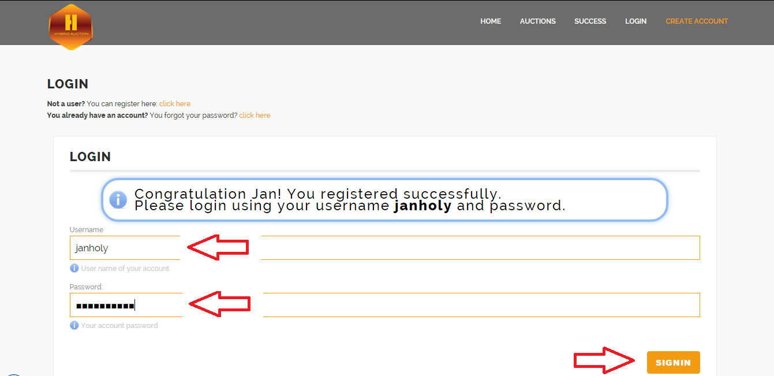
Přihlášení do Aukce

Slide 13
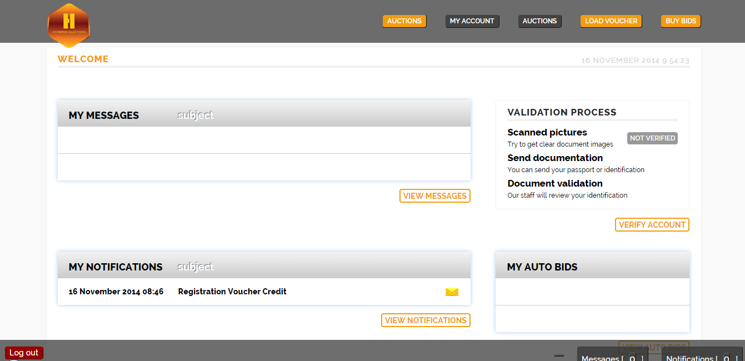
Vítejte v Hybridní Aukci
Klikněte na Auction, kde poběží aktuální aukce

Slide 14

Přeji příjemnou zábavu

